Slide 1
madala右腦開發遊戲——神奇的曼陀羅卡片訓練

Slide 2
用曼陀羅卡片來進行殘像訓練。所謂的曼陀羅訓練就是緊盯著曼陀羅卡片，記住每個曼陀羅的形狀和顏色，然後在記憶里再現的一種訓練方法。如果緊盯著曼陀羅卡片看10秒鐘，然後閉上眼睛，就能夠在想像裡面栩栩如生地再現曼陀羅的顏色和形狀，這就證明你的右腦想像能力已經被開開啟了。如果繼續做這種練習的話，很自然地就能開發出你的右腦想像能力。

Slide 3
下面是曼陀羅卡片練習的具體操作方法：
（1）請連續盯著曼陀羅卡片；
（2）看5秒後閉眼5秒，同時暗示自己在閉眼睛時讓圖像儘可能長時間地停留在眼前。睜開眼後，看卡片背面的黑白曼陀羅圖像，並將它顏色回憶出來；
（3）訓練的關鍵是要持續不斷，至少也要用3個月，這種方法能激活右腦。

Slide 4
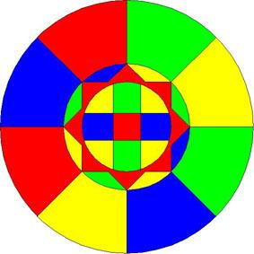

Slide 6
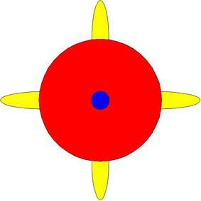

Slide 8
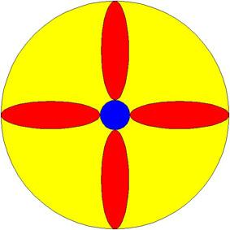

Slide 10
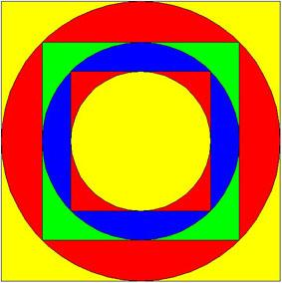

Slide 12
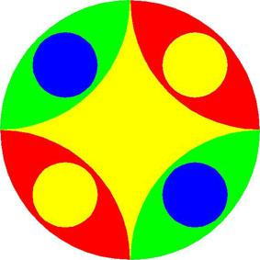

Slide 14
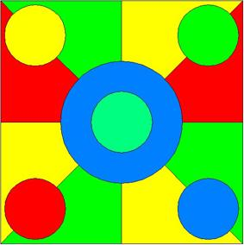

Slide 16
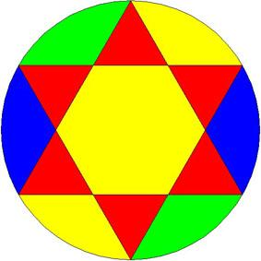

Slide 18
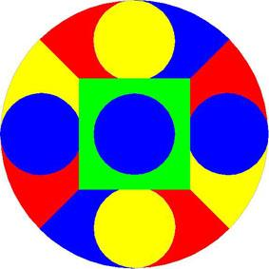

Slide 20
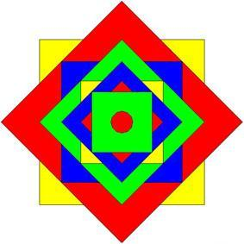

Slide 22
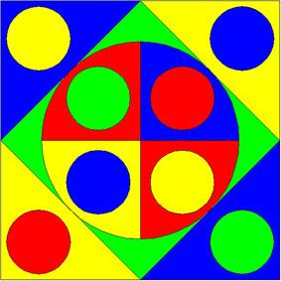

Slide 24


Slide 26
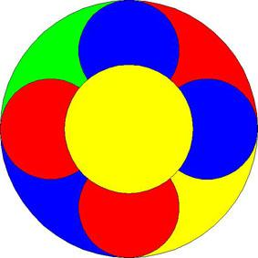

Slide 28
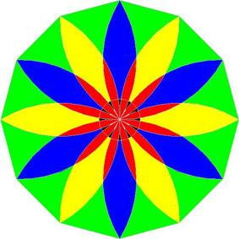

Slide 30
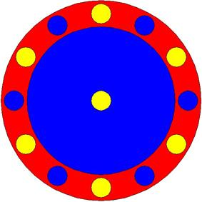

Slide 32
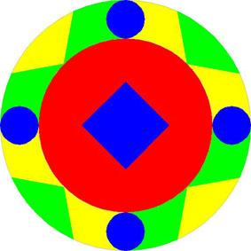

Slide 34
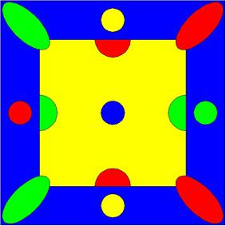

Slide 36
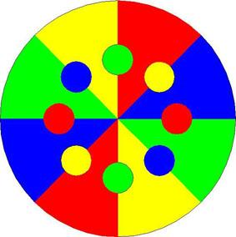

Slide 38
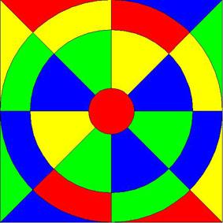

Slide 40
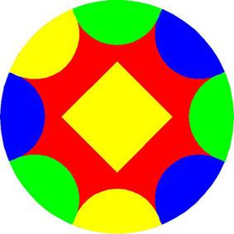

Slide 42
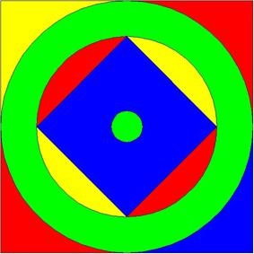

Slide 44
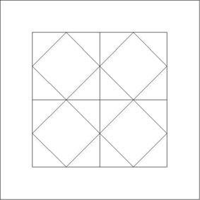

Slide 45
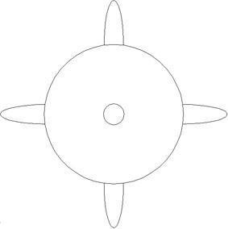

Slide 46
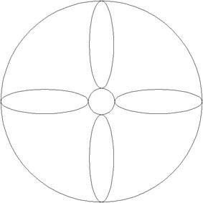

Slide 47
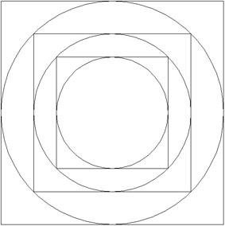

Slide 48
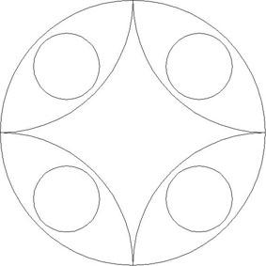

Slide 49
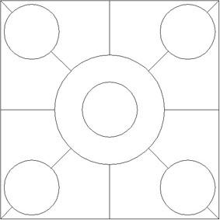

Slide 50
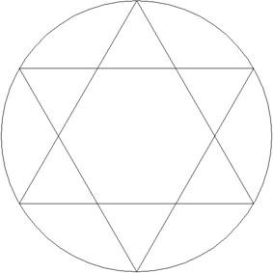

Slide 51
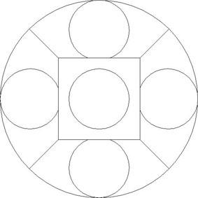

Slide 52


Slide 53
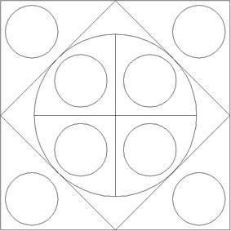

Slide 54
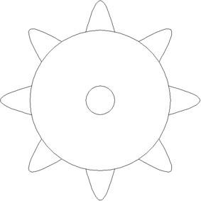

Slide 55
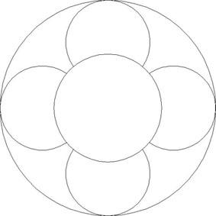

Slide 56
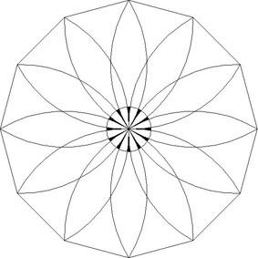

Slide 58
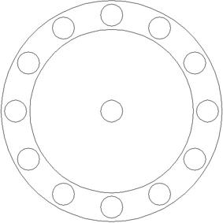

Slide 59
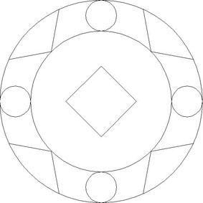

Slide 60
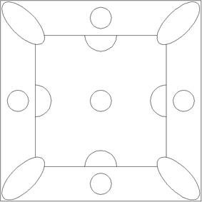

Slide 61
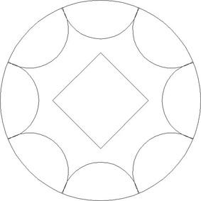

Slide 62
